Slide 1

感恩遇见，相互成就，本课件资料仅供您个人参考、教学使用，严禁自行在网络传播，违者依知识产权法追究法律责任。
更多教学资源请关注
公众号：溯恩高中英语
知识产权声明

Slide 2
稽阳联考
英语试卷讲评
浙师大附中外语组 金雀屏
2020/05/21

Slide 3
听力
1. 打败某人 (单词)
5. 取书 乘坐公共交通
6. 1分 过去常常
7. 在珠宝区的对面 在搞特价活动
8. 最重要的事先做 确认 (单词)
如果我不列清单，我将毫无头绪。
9. 坐久了很累 慢慢来
10. 公益广告 以令人可怕的速度
垃圾填埋场 释放有毒气体 转向
食物残渣 可回收容器 打电话到...号码

Slide 4
阅读理解

Slide 5
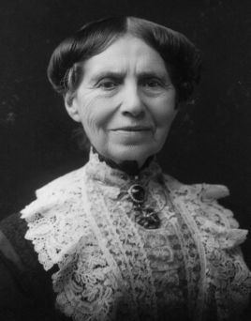
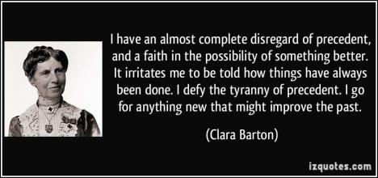
A篇
Clara Barton, _______ of the American Red Cross, gained worldwide honor for her d_________________致力于 to easing human suffering and earned the t___ “Angel of the Battlefield”.
founder
dedication/devotion
title

Slide 6
Paras.1-10:
How Clara helped _____________.
Paras.11-13:
How Clara _________ the American Red Cross.
during the Civil War
the wounded
after the Civil War
founded
WORD BANK
1. 辞职 2. 造成重大伤亡
3. 咬嘴唇 4. 变得不安
5. 眉头紧皱 6. 获官方许可
7. 对我做的一切表示感激 8. 值得这份认可
9. 让身心得到休息 10. 引起某人兴趣
11. 萌生了想法 12. 无惧的(单词)

Slide 7
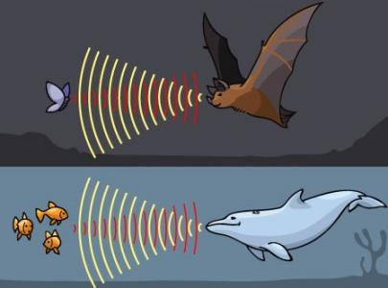
B篇
回声的原理：当声波碰到一个障碍物时，它会弹回来，我们会再听到这个声
音。这种反射回来的声音称回声。
回声定位法：蝙蝠会发出尖锐的叫声，再用灵敏的耳朵收集周围传来的回声。
回声会告诉蝙蝠附近物体的位置和大小，以及物体是否在移动。
人回声定位术：当盲人舌头发出响亮的声音，声波撞到前方物体上后，回声
会反馈到盲人的耳朵中，从而使他们能分辨前方物体大小、
形状和距离，对于回声信息的处理可以让盲人“看见”前方
物体。

Slide 8
echolocation
Para.1: introduce the special ability ____________ owned by bats
Paras.2-4: present its possible a_________ to _________
Para.5: show the v_____愿景of the application
application
the blind
vision
WORD BANK
1. 虽然它们体型小 2. 判断(单词)
3. 擅长于 4. 弄清楚，启迪
5. 有能力做 6. 微弱的(单词)
7. 做实验 8. 模棱两可的(单词)
9. 容忍的(单词) 10. 在...上的突破

Slide 9

C篇
wear
signal
The employees _______ headphones to ________ they are ________ in high-concontration work and not _______________, thus avoiding _______________with co-workers.
If necessary, they connect/communicate by using virtual reality.
involved
available for chat
direct interaction

Slide 10
Paras.1-4: describe a phenomenon (1-3; 4)
Paras.5-6: analyse its upsides and downsides
Para.7: present the prediction from some experts
WORD BANK
1. 在某种程度上 2. 促进面对面合作 3. 工作时不依赖他人 4. 表示(单词)
5. 没空闲聊 6. 阻碍你处理正事
7. 办公场所日渐增长的担忧 8. 有可能
9. 促进生产力 10. 避免闲聊的屏障

Slide 11


七选五
Study smarter, and then harder!
three ways to improve the study efficiency
总分总

Slide 12
31. 主题句+进一步解释主题句+具体做法+好处+具体做法
启示：注意代词指代
32. 主题句+好处+进一步建议+好处
启示：提建议时从正反两方面说
33. 主题句+重要性+donts'+dos' +好处
启示：提建议时从正反两方面说
34+35. 学习无法逃避+方法可用+达成两个目标+达成最终目标
启示：注意句式一致

Slide 13
WORD BANK
1. 不增加大量额外负担 2. 制定出计划
3. 把笔记浓缩成提纲 4. 掌握整体概念
5. 在整体概念下归类细节信息 6. 保持平衡
7. 对成功至关重要 8. 努力做
9. 让他们知道你在学校的近况 10. 最大化利用
11. 未必一定增加数量 12. 没法逃避学习。 13. 避免忙得团团转 14. 埋头于书海中

Slide 14
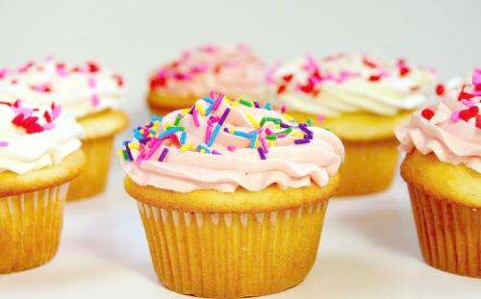
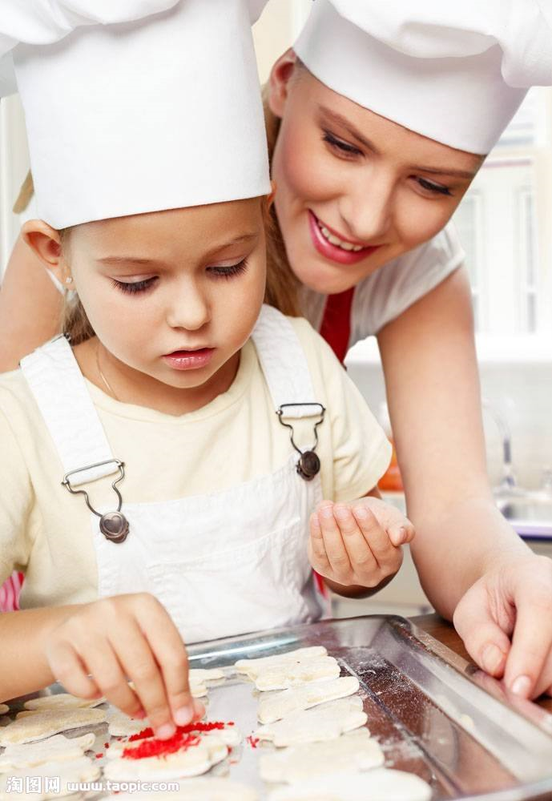
完形
Para.1: Ms. Ryan _________ children of the party __________.
Para.2: Logan _____________ cupcakes for the party.
Paras.3-8: Logan and mom baked cupcakes in a creative way
because the time was _____.
informed
to be held
signed up for
tight

Slide 15
WORD BANK
1. 时间慢悠悠但又确定无疑地在往前走着，秋
天过后是冬天，而后春天来了。
2. 列出要让学生们带的物品清单
3. 主动申领做纸杯蛋糕的任务
4. Logan的叉子掉到地上，他大声喊道：“不！”
5. 妈妈皱了皱眉头。
6. “对不起。”Logan抽泣着说，试着不让眼泪
往外流。
7. 开始干活 8. 敲鸡蛋
9. 用汤匙舀(单词) 10. 拿出

Slide 16
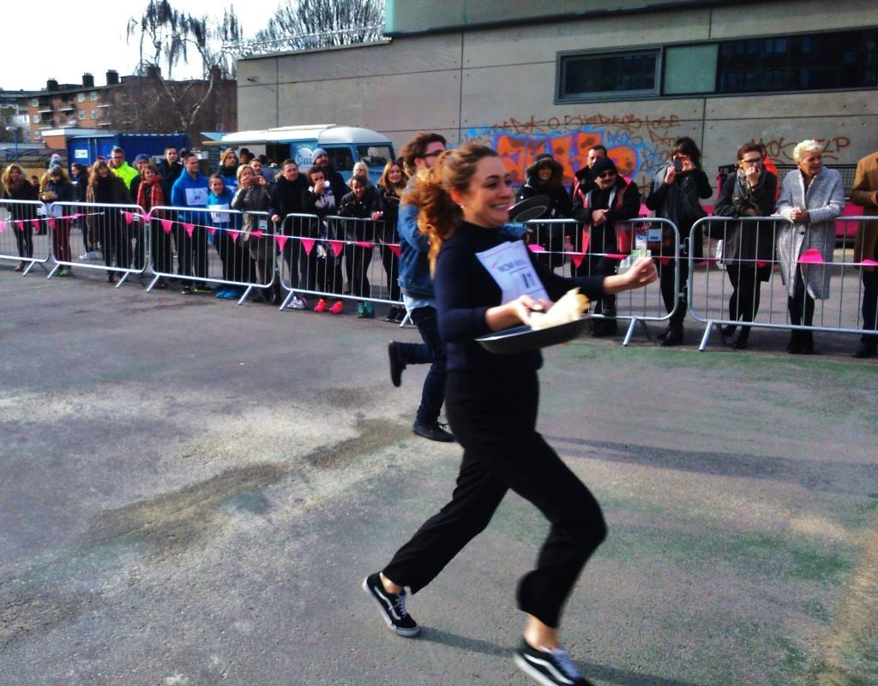
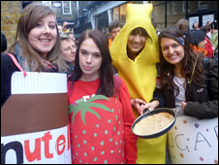
语法填空
Para.1: a brief introduction
the pancake racing tradition
Paras.2-4: its origin

Slide 17
56. an
57. aprons
58. with
59. which
60. was making
61. suddenly
62. beginning
63. Realizing
64. raced
65. and/so
WORD BANK
1. 围着围裙包着头巾，他
们等在起跑线上。
2. 一听到比赛开始信号，他们
就开始一边翻饼一边出发。
3. 煎饼大赛据说开始于1445年
的忏悔星期二那天。
4. 忘记时间
5. 在之后几年
6. 模仿她冲向教堂的行为

Slide 18
THANKS

